Slide 1



ВЗАИМОДЕЙСТВИЕ СИСТЕМЫ ВЫСШЕГО ОБРАЗОВАНИЯ И СИСТЕМЫ НОК.
ОПЫТ ЭКЗАМЕНАЦИОННОГО ЦЕНТРА ВГУ
Жукалин Дмитрий Алексеевич
Начальник управления науки, инноваций и информационной политики ВГУ
Руководитель ЭЦ ЦОК НИИМЭ
г. Воронеж, 21.10.2021

Slide 2


ЭКЗАМЕНАЦИОННЫЙ ЦЕНТР ВГУ
ЭЦ создан в ВГУ в феврале 2018 года на базе кафедры физики полупроводников и микроэлектроники физического факультета. Организационно-методическое руководство деятельностью Экзаменационного центра ВГУ осуществляется Центром оценки квалификаций в наноиндустрии на базе Научно-исследовательского института молекулярной электроники.

Slide 3
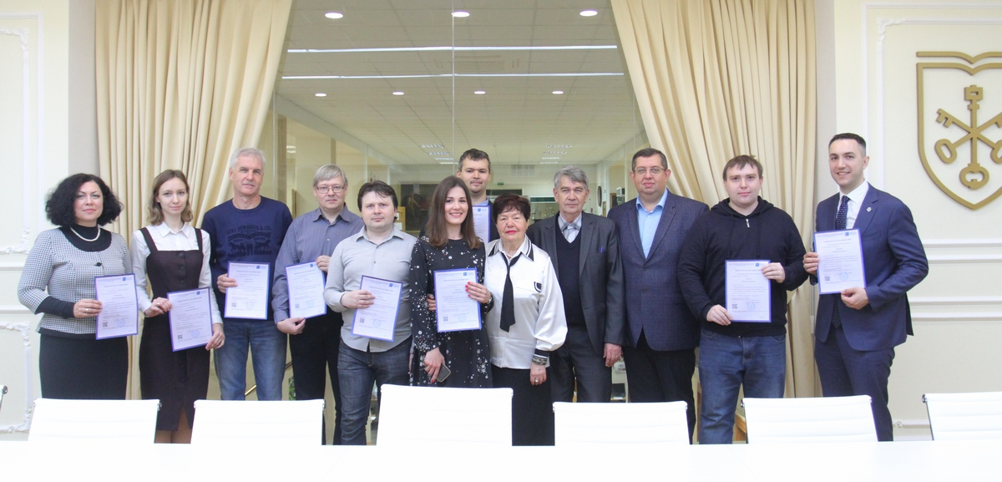
ЭКСПЕРТНОЕ СООБЩЕСТВО ВГУ

Slide 4

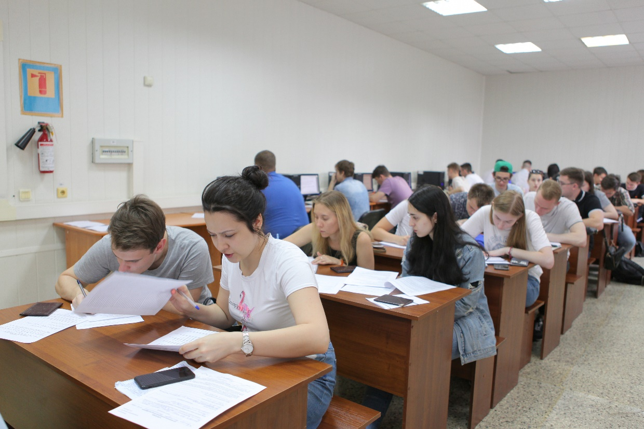

«ВХОД В ПРОФЕССИЮ» 2019
В июне 2019 года 41 студент четвертого курса бакалавриата прошли оценку по трём профессиональным стандартам и пяти профессиональным квалификациям наноиндустрии, подтверждая свои квалификации инженеров по микро- и наноразмерным электромеханическим системам, квантовой электронике и фотонике.

Slide 5
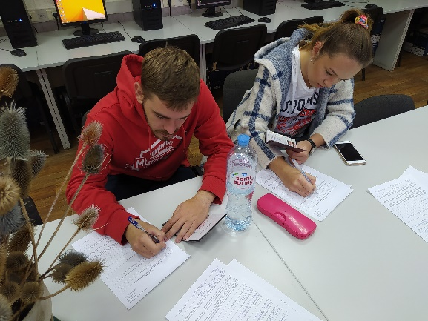
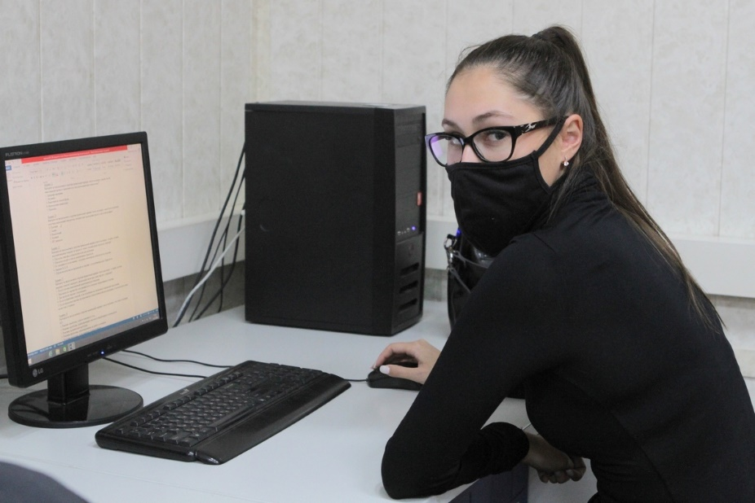
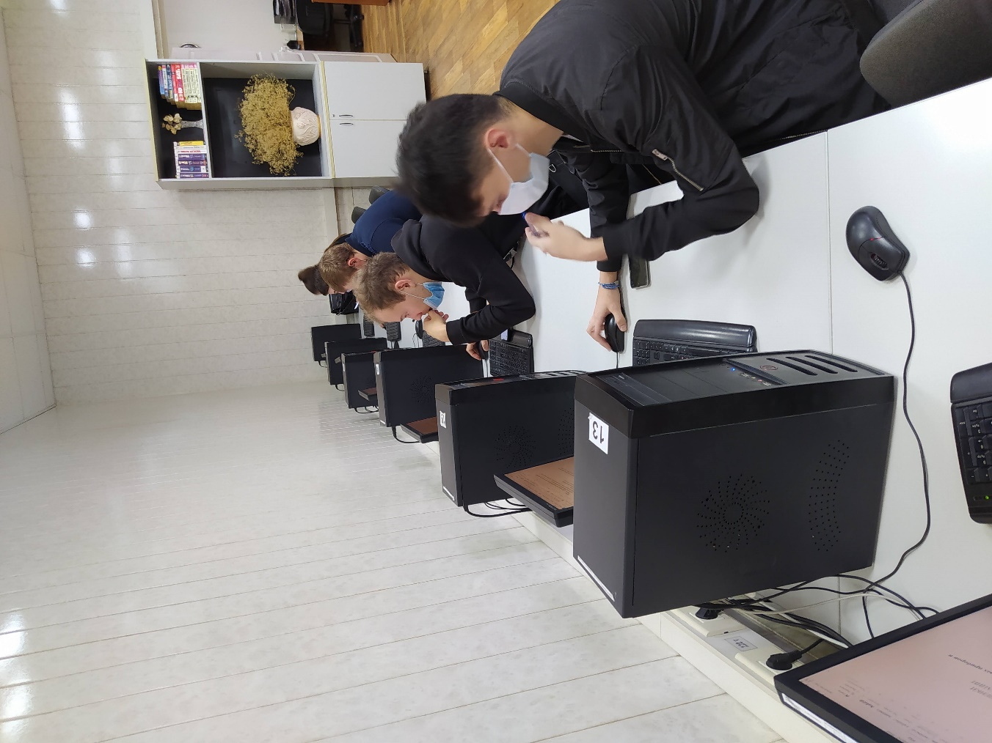
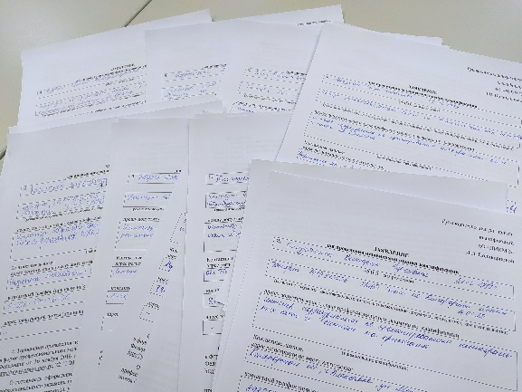


«ВХОД В ПРОФЕССИЮ» 2020

Slide 6
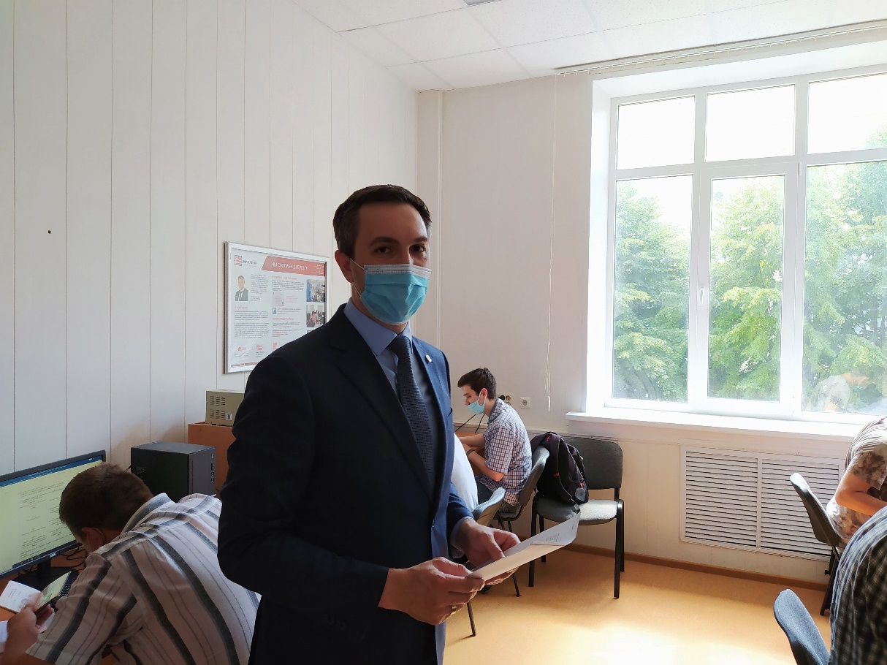
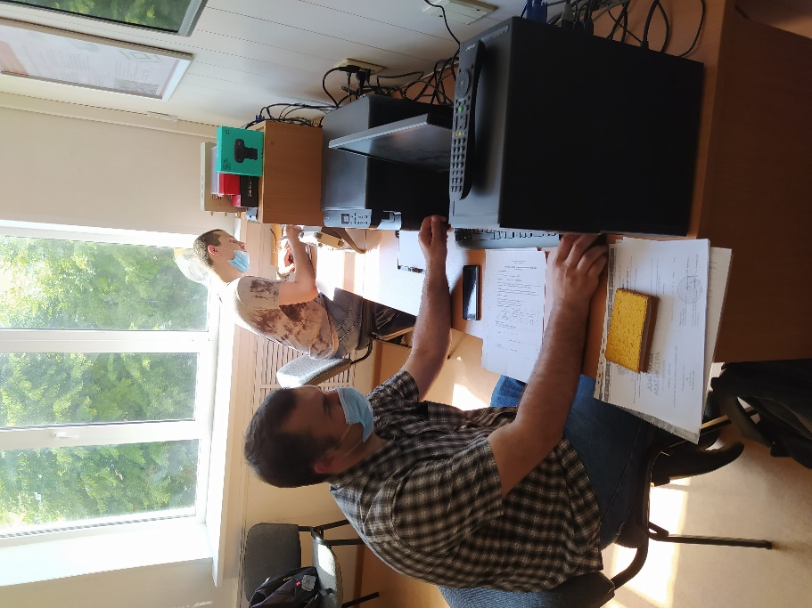
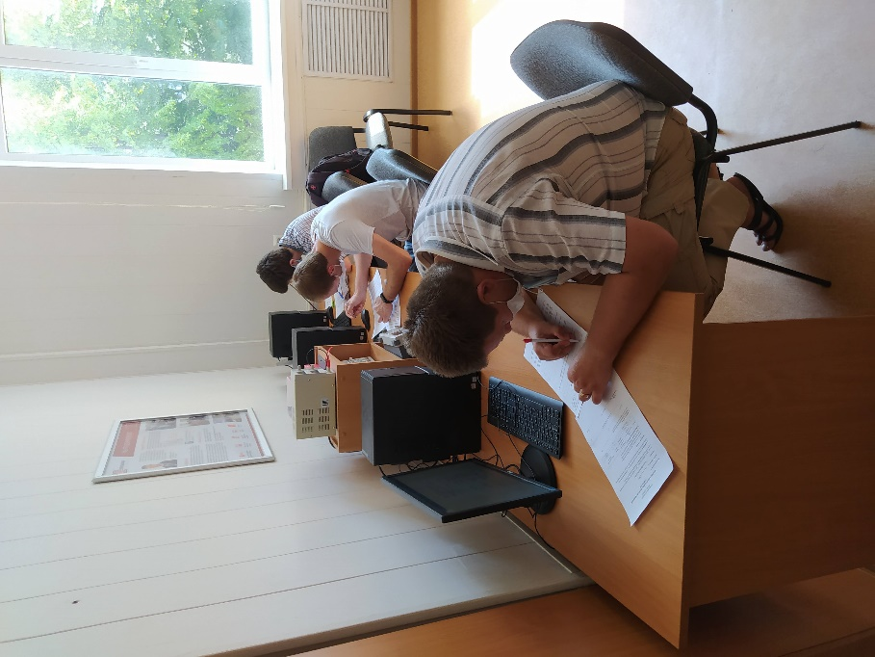

НЕЗАВИСИМАЯ ОЦЕНКА КВАЛИФИКАЦИИ НА ПРЕДПРИЯТИЯХ 2020

Slide 7
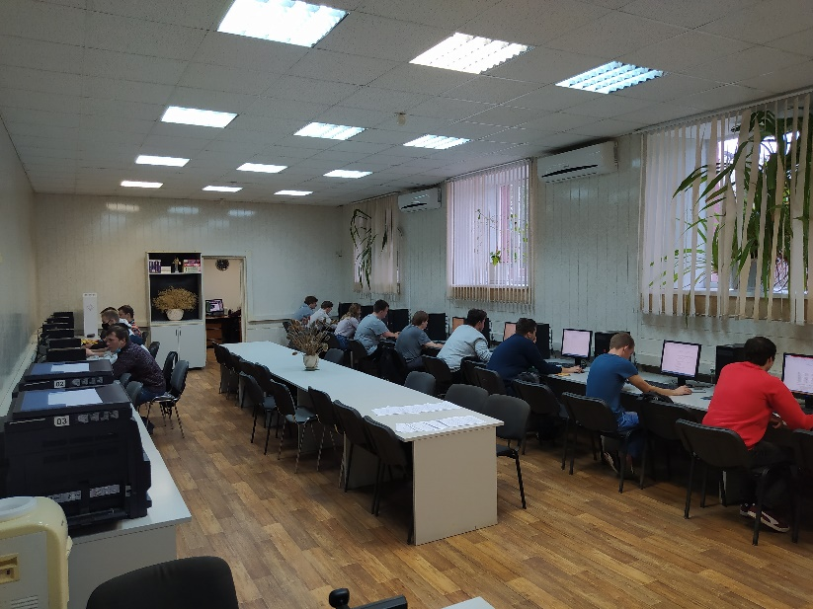
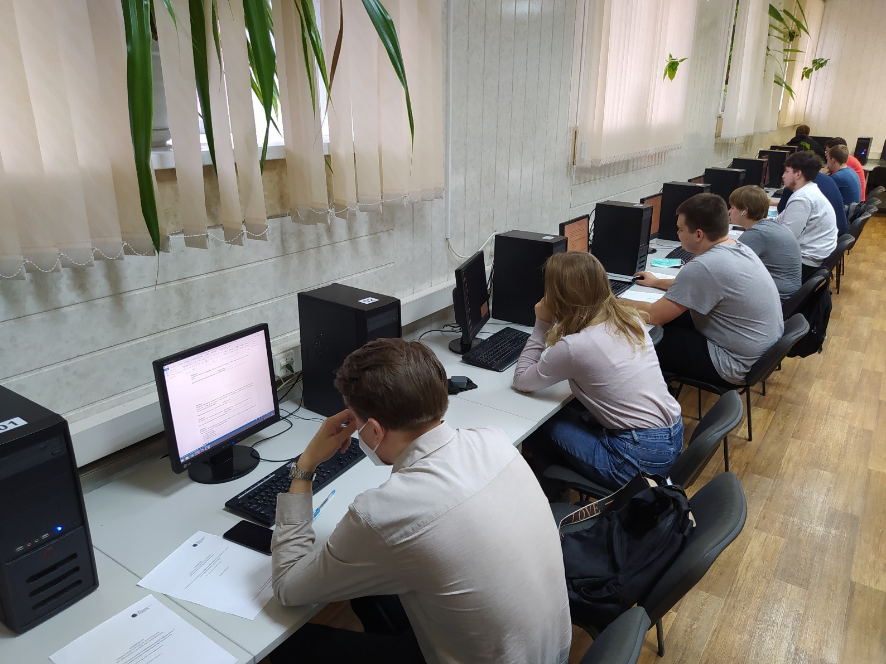
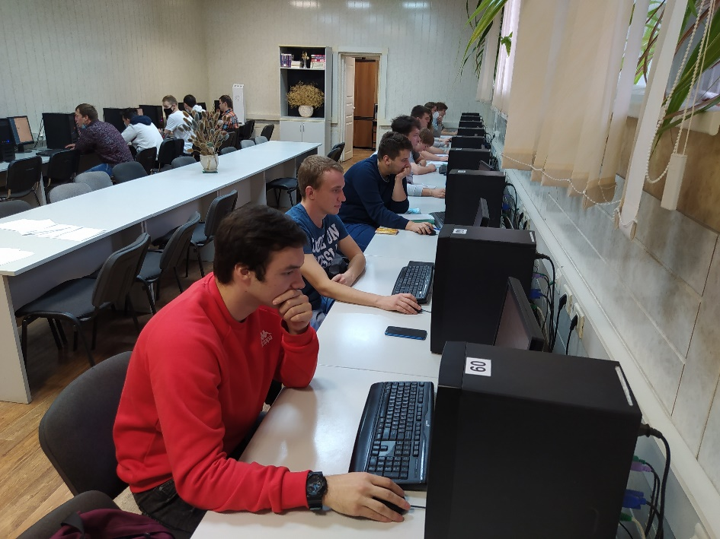
«ВХОД В ПРОФЕССИЮ» 2021

Slide 8
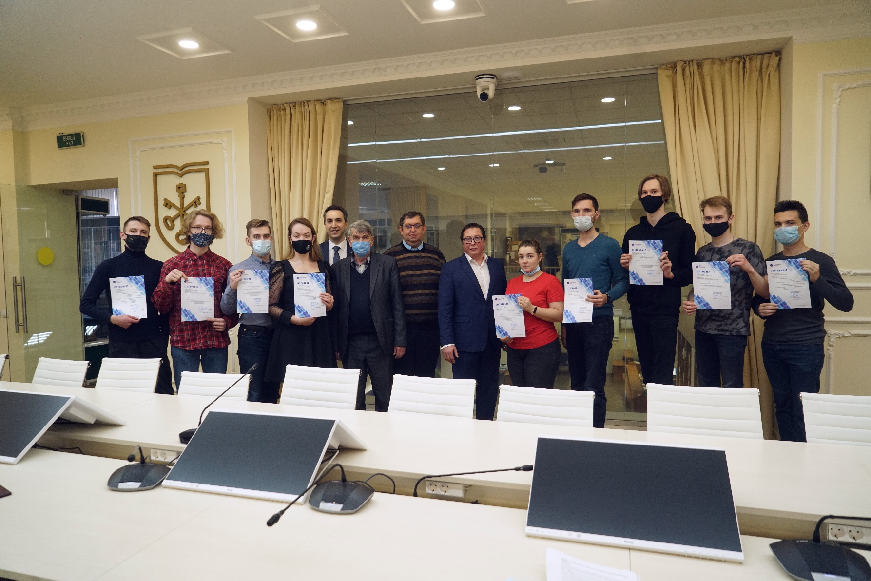
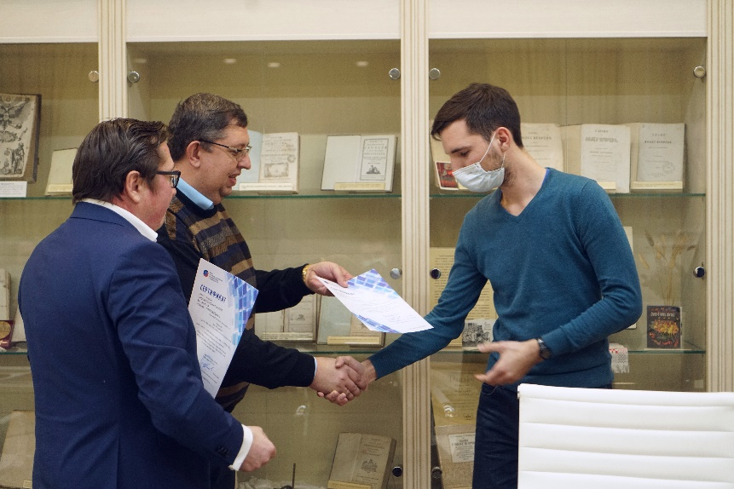
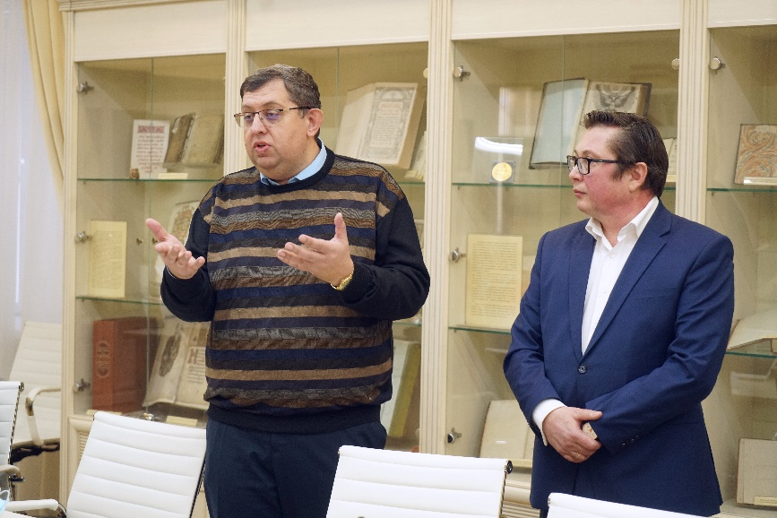
ТОРЖЕСТВЕННОЕ ВРУЧЕНИЕ СВИДЕТЕЛЬСТВ О КВАЛИФИКАЦИИ

Slide 9
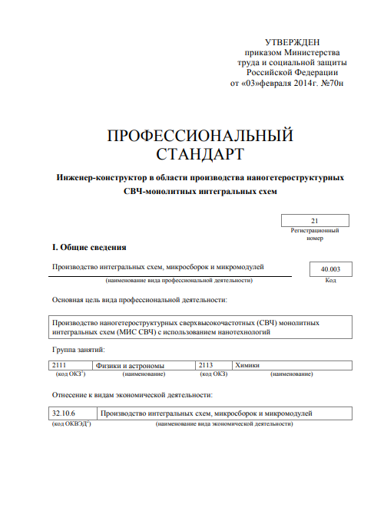
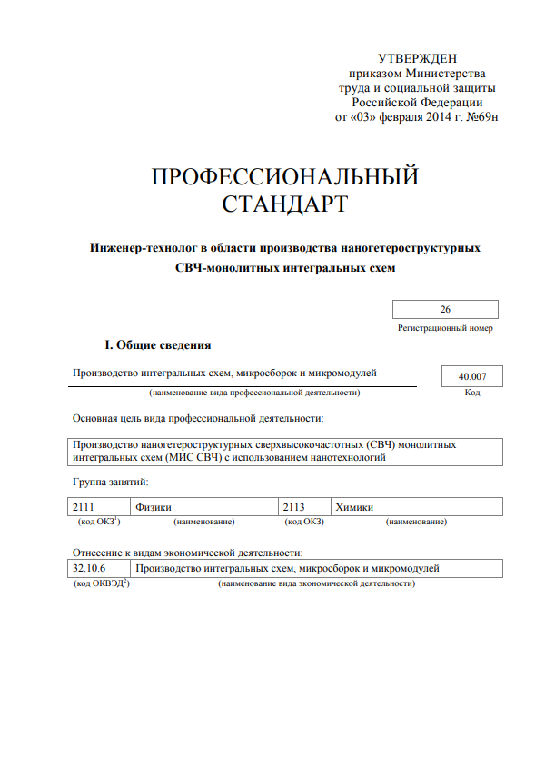
ОПЫТ УЧАСТИЯ ВГУ В РАЗРАБОТКЕ ПС
Задача: разработка профессионального стандарта «Специалист в области наногетероструктурных СВЧ-монолитных интегральных схем» в соответствии с действующими регламентами.
ПС 21 «Инженер-конструктор в области производства наногетероструктурных СВЧ-монолитных интегральных схем» (Приказ Минтруда России № 70н от 03.02.2014)
ПС 26 «Инженер-технолог в области производства наногетероструктурных СВЧ-монолитных интегральных схем» (Приказ Минтруда России № 69н от 03.02.2014)

Slide 10





ОПЫТ УЧАСТИЯ ВГУ В РАЗРАБОТКЕ ПС (РАЗРОБОТЧИКИ)
Фонд инфраструктурных и образовательных программ (РОСНАНО)
АО «Научно-исследовательский институт молекулярной электроники», город Москва, город Зеленоград
НП «Межотраслевое объединение наноиндустрии», город Москва
ФГБОУ ВО «Воронежский государственный университет», город Воронеж
ФГБОУ ВО «Российская академия народного хозяйства и государственной службы при Президенте Российской Федерации», город Москва

Slide 11









ОПЫТ УЧАСТИЯ ВГУ В РАЗРАБОТКЕ ПС (ЭКСПЕРТИЗА НА ЭТАПЕ РАЗРАБОТКИ)

Slide 12
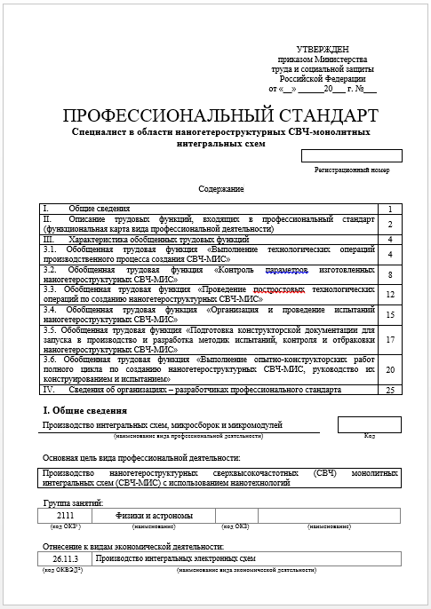
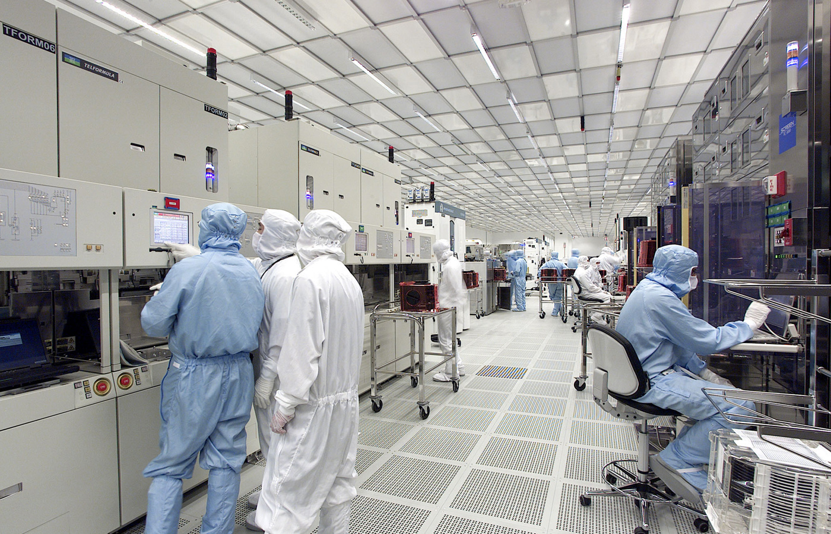
ОПЫТ УЧАСТИЯ ВГУ В РАЗРАБОТКЕ ПС (РЕЗУЛЬТАТ)
Разработан проект профессионального стандарта «Специалист в области наногетероструктурных СВЧ-монолитных интегральных схем»

Slide 13
ВЫВОДЫ
При формировании КОС необходимо системное взаимодействие с профильными работодателями и их вовлечение в процедуру составления теоретических и практических заданий.
Интерес выпускников вузов к сдаче профессиональных экзаменам растет, но остается на низком уровне. Ситуация измениться со вступлением в силу нормативно-правовых актов, регламентирующих обязательное прохождение независимой квалификационной оценки при приеме на работу.
Для внедрения и интеграции инструментов НОК в образовательных учреждениях всех уровней требуется консолидация ведущих вузов и крупнейших профильных работодателей с целью внесения изменений в действующее нормативно-правовые акты как на региональном, так и на федеральном уровнях.

Slide 14
ВЫВОДЫ
Подтверждение профессиональной квалификации необходимо, чтобы человек понимал свое место на рынке труда, мог рассчитывать на достойную зарплату и прогнозировать перспективы карьерного роста.
Высшее образование переходит к практикоориентированному подходу. Выпускник должен обладать не только широкими теоретическими знаниями, но и конкретными профессиональными навыками, которые он может применить в определенной компании на конкретном рабочем месте.
Независимая оценка квалификации выступает в роле эффективного механизма обратной связи с реальным производством. Именно поэтому интеграция процедур ГИА и НОК отвечает интересам всех вовлеченных в процесс сторон.

Slide 15


